Slide 1


enviOURment
Cristina Díez, Álvaro Piña y Álvaro Santa Cruz

Slide 2
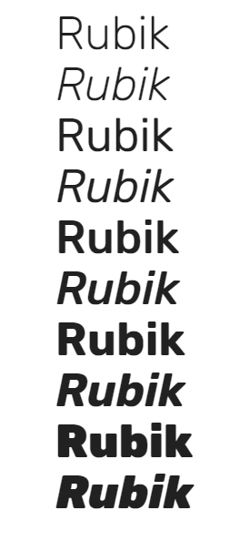
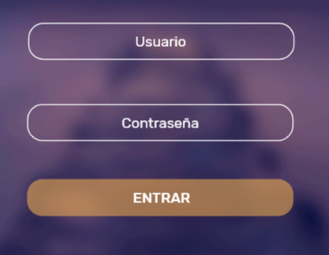
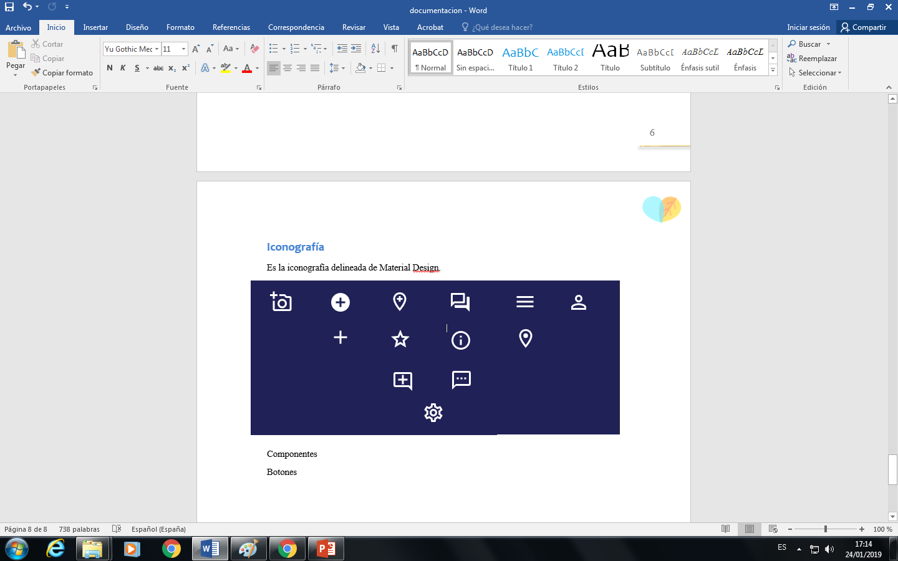
Características
Estética minimalista
Bordes redondeados
Tipografía Rubik
Iconos Material Design

Slide 3
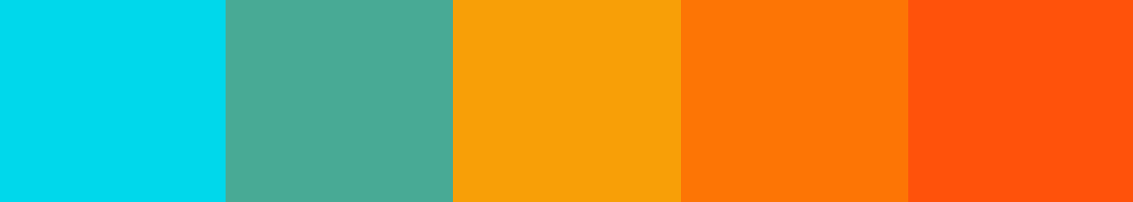

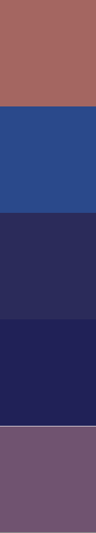
Colores

Slide 4
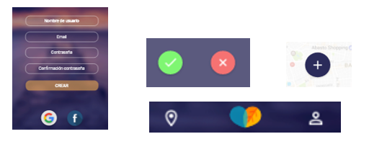
Botones
Bordes redondeados
Blanco

Slide 5
Próximas versiones:
Circulo azul
“leer más”
Chat
Cambiar la imagen del fondo de perfil
Corazón que palpite en la pantalla de carga
Opción de añadir sitio

Slide 6
Muchas gracias

